Slide 1
Тема 12 Программирование с использованием записей
Тип запись
Операции над записями
Использование записей для работы с комплексными числами
Работа с компонентом TPageControl
Массивы записей

Slide 2
Тип запись
Запись – это структура данных, в которой под одним именем объединены переменные, в общем случае разного типа. Переменные в записи называются полями записи
Type
Tzap=record
a,b,c:Typ1; Разделы фиксированной части
e,f:Typ2; записи
........
z,x,y,u:Typn;
case byte of
1:(d:Typ01; Разделы вариантной части
g:Typ02); записи
........
m:(p,q:Typ1m) <-вариант m
end;
Var
Z1,Z2:Tzap;

Slide 3
Возможны записи, имеющие только фиксированную часть (отсутствует вариантная часть) или имеющие только вариантную часть (отсутствует фиксированная часть).
Вариантная часть только одна и ставится в конце записи.
Каждому полю фиксированной части отводится ячейка памяти в соответствии с его типом.
Для вариантной части под все варианты полей отводится одна и та же область памяти, объем которой равен максимальному из вариантов полей.
Поэтому соответствующие поля разных вариантов располагаются на одних и тех же байтах памяти!
В вариантной части недопустимы длинные строки (string)!

Slide 4
Записи константы
Type
Point=record x,y:real;end;
Dat=record
u:array[0,1] of Point;
s:char;
end;
Const V:Point=(x:1.5; y:8.4);
P:Dat=(u:((x:4.5; y:3), (x:2; y:1));
s:’a’);

Slide 5
Операции над записями
Type Point=record x,y:real;end;
Dat=record
u:Point;
a,b:string;
end;
Var z1,z2:Dat;
Доступ к полю записи
Z1.a:=’stroka’; z1.u.x:=5; z1.u.y:=8;
v:=z1.u.y;
Для однотипных записей
Z1:=Z2;

Slide 6
Упрощение доступа к полям
Оператор присоединения
With <имя записи> do
begin
<операции с полями записи>
end;
Например
With Z1.u do begin
x:=5.1;
y:=0.8;
end;

Slide 7
Реализация эффекта наложения с помощью вариантной части записи (пример1)
Type
Tzp1=record
Case byte of
1:(a:array[0..10] of integer);
2:(b:array[1..3,1..2] of integer);
end;
........
Var z1:Tzp1;
begin
With z1 do begin
for i:=0 to 10 do a[i]:=i;
Writeln(b[1,2] b[2,1], b[3,2] );
end;
end;
Будет выведено 1 2 5
0 1
3
4 5
b=

Slide 8
Реализация эффекта наложения с помощью вариантной части записи (пример2)
Type Tzp2=record
pu:^extended; c:string;
Case boolean of
true:(n:byte;a:array[1..10] of char);
false:(b:shortstring);
end;
Var z2:Tzp2; i:byte;
begin With z2 do
begin
b:='stroka';
for i:=1 to n do memo1.Lines.Add(a[i]);
memo1.Lines.Add(inttostr(n));
end;
Будет выведено s t r o k a 6

Slide 9
Реализация эффекта наложения с помощью вариантной части записи (пример3)
Type
Tzp3=record
Case byte of
1:(a:array[0..255] of byte);
2:(b:array[0..255] of char);
end;
........
Var z3:Tzp;
begin
With z3 do begin
for i:=0 to 255 do
begin a[i]:=i; Writeln(b[i],a[i]);end;
end;
end;
Будет выведена кодовая таблица (символ – код).

Slide 10
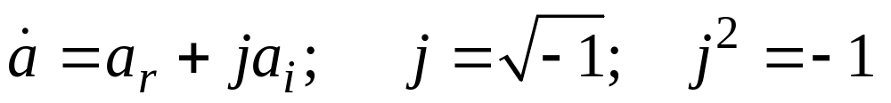
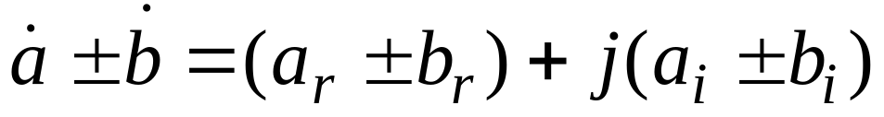
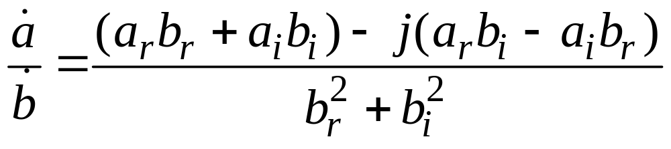
Использование записей для работы с комплексными числами
Комплексные числа представляют собой расширенное понятие действительных чисел, над ними допустимы все обычные операции над числами, и добавляются ряд специфических
Запись к.ч.

Slide 11

Геометрическая интерпретация комплексного числа
b
a
a+b
x_{im}
ϕ
x_{re}

Slide 12
Модуль для работы с комплексными числами
Unit Cmplx;
Interface
Type Complex=record
re,im:extended
end;
function Addc(x,y:Complex):Complex;
function Mulc(x,y:Complex):Complex;
function Divc(x,y:Complex):Complex;
Implementation
function Addc; // x+y
begin
Addc.re:=x.re+y.re;
Addc.im:=x.im+y.im;
end;

Slide 13
Модуль для работы с комплексными числами
function Mulc; // x*y
begin
Mulc.re:=x.re∗y.re-x.im∗y.im;
Mulc.im:=x.re∗y.im+x.im∗y.re;
end;
function Divc; // x/y
var z;extended;
begin
z:=sgr(y.re)+sgr(y.im);
Divc.re=(x.re∗y.re+x.im∗y.im)/z;
Divc.im=(x.im∗y.re-x.re∗y.im)/z;
end;
end. //unit

Slide 14
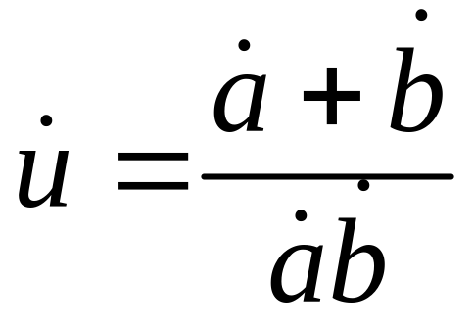
Работа с модулем комплексных чисел
......
Uses Cmplx;
Var a,b,u:Complex;
begin
a.re:=1.2; a.im:=0.8;
b.re:=0.5; b.im:=0;
u:=Divc(Addc(a,b),Mulc(a,b));
Write(u.re, u.im)
end;

Slide 15
Табуляция комплексной функции f(x) на интервале [a, b] с шагом h=(b-a)/n
Type fun=function(x:extended):complex;
Procedure
Tabf(a,b:extended;n:word;f:fun;M:Tmemo);
var h,x:extended; y:complex; i:word;
begin
h:=(b-a)/n;
x:=a;
for i:=0 to n do begin
y:=f(x); M.Lines.Add(FloatToStrF(x,fffixed,6,2)+’ ’
+FloatToStrF(y.re,fffixed,6,2)+’ ’
+FloatToStrF(y.im,fffixed,6,2));
x:=x+h;
end;
end;

Slide 16
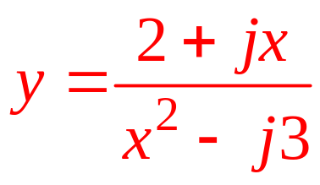
Uses cmplx;
. . .
function myfc(x:extended):complex;
var a,b:complex;
begin
a.re:=2; a.im:=x;
b.re:=sqr(x); b.im:=-2;
result:=Divc(a,b);
end;
. . .
Form1.Memo1.Lines.Add(’ x y.re y.im’);
Tabf(0,5,10, myf,Form1.Memo1);

Slide 17
Работа с компонентом TPageControl (Win32)
Если на одной форме необходимо разместить большое количество информации, то ее удобно разделить на части и разместить на отдельные страницы.
Компонент TPageControl предоставляет пользователю панель с поименованными закладками.
Для добавления новой закладки необходимо щелкнуть на компоненте правой кнопкой мыши и выбрать в открывшемся меню пункт NewPage
Размещение компонентов на панели реализуется как и на обычную форму

Slide 18
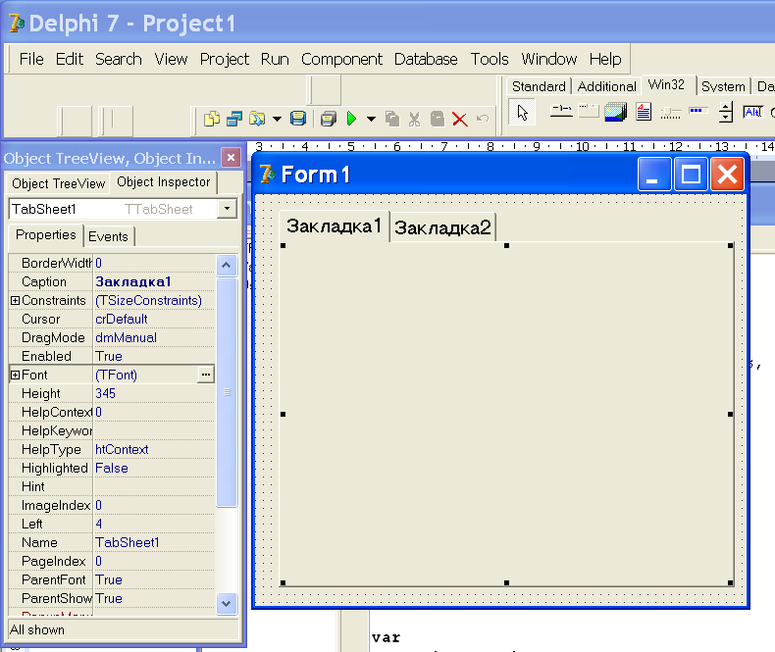
TPageControl

Slide 19
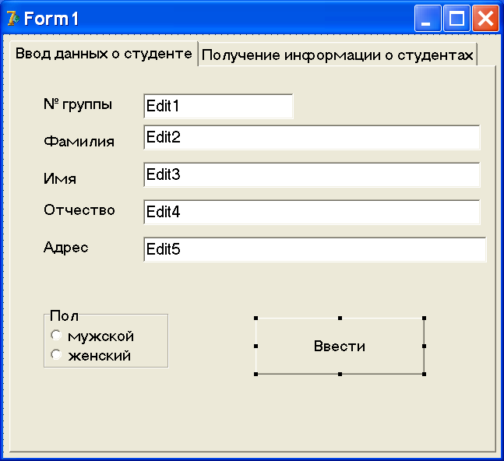
Работа с массивами записей о студентах

Slide 20
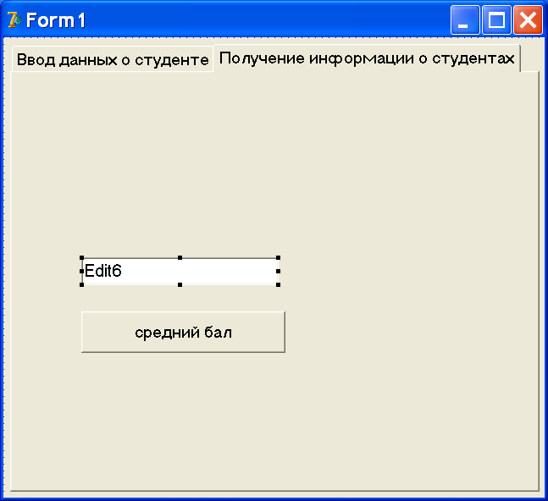
Работа с массивами записей о студентах

Slide 21
Работа с массивами записей о студентах
Type
Tstud=record
Fam,Ima,Otc:string;
Adr:string;
Pol:(M,W);
Exz0cn: array[1..30] of 0..5;
zacht:array[1..40] of 0..1;
NGr:string[6]
end;
TGr=record
Gr:array[1..30] of Tstud;//студенты группы
Kst:12..30; //кол-во студентов
end;
Tspec=array[1..5,1..4] of TGr; //специальность
№ экзамена
№ зачета

Slide 22
Работа с массивами записей о студентах
Var
Stud:Tstud; //один студент
Grst:Tgr; //группа студентов
St52:Tspec; //все студенты специальности
. . . .
Grst:=st52[1,3]; //1-й курс 3-я группа
Ns:=Grst.kst; //к-во студентов в 3-й
Faml:=Grst.gr[5].fam; //фамилия 5-го ст

Slide 23
Ввод начальной информации о студенте
Procedure Vvod(var stud:Tstud);
var i:1..30;
begin
With stud do begin
NGr:= Edit1.text;//Например 952002
Fam:= Edit2.text;
Ima:= Edit3.text;
Otc:= Edit4.text;
Adres:=Edit5.text;
Case radioGroup1.ItemIndex of
0:Pol:=M;
1:Pol:=W;
end;
for i:=1 to 30 do begin//Вначале нет оценок
EkzOcn[i]:=0; Zacht[i]:=0;
end;
end;//with
end;//Vvod

Slide 24
Кнопка ввода нового студента
Var stud:Tstud;
St52:Tspec;
procedure TForm1.Button1Click(Sender:…);
var Nk,Ng:1..5;
Begin
    God:=0;
Vvod(stud); // 052002
Nk:=god-strtoint(copy(stud.Ngr,1,1))+1;
Ng:=strtoint(copy(stud.Ngr,6,1));
i:=st52[Nk,Ng].kst+1;
st52[Nk,Ng].gr[i]:=stud;
st52[Nk,Ng].kst:=i;
end;

Slide 25
Средний балл по математике(3) 1 курса
procedure TForm1.Button2Click(Sender:…);
k:=0; sro:=0;
For i:=1 to 4 do
For j:=1 to st52[1,i].Kst do
begin
k:=k+1;
sro:=sro+st52[1,i].Gr[j].Exz0cn[3];
end;
sro:=sro/k;
Edit6.text:=inttostr(sro);
End;

Slide 26
Конец

